Slide 1




Territoire de Centrale-Plateaux
Présentation des réalisations et Analyse de la filière agropastorale au compte de l’année 2018-2019.

Slide 2
FENAPFIBVTO
Création le 23 novembre 2004
Union de 3 grandes associations
(i) PAEP Togo, (ii) UNACOBTO, (iii) UNABOUCTO.
2 Objectifs
(i) Contribuer à l’amélioration des conditions de production, de transformation, de commercialisation et de ventes des animaux,
(ii) Défendre les intérêts des membres de la filière et renforcer leurs capacités à travers des formations.

Slide 3
ETD : Créée en 2003 et reconnue comme ONG au Togo en 2008 et au Bénin en avril 2010,.
OBJECTIFS
(i) la promotion de l’agriculture familiale à travers la mise en place d’entreprises interfaces entre les producteurs et le marché, l’appui à des acteurs de filières agroalimentaires pour qu’ils deviennent compétitifs et performants, les structurations des producteurs et le renforcement des capacités de leurs organisations, la création de conditions favorables à la production agricole ;
(ii) l’accompagnement des collectivités locales en vue de renforcer la gouvernance locale et promouvoir le développement économique sur leurs territoires et
(iii) et la gestion des ressources naturelles et de l’environnement

Slide 4
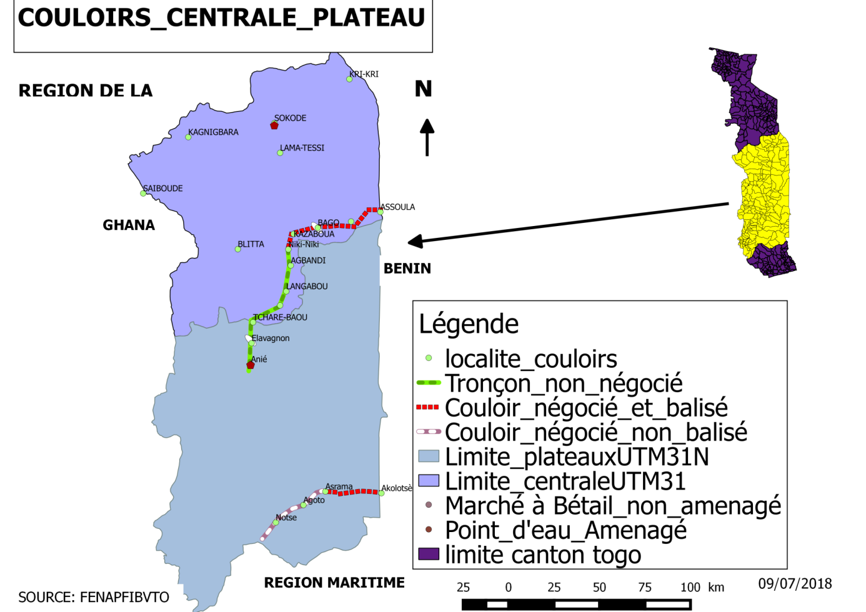

Slide 5
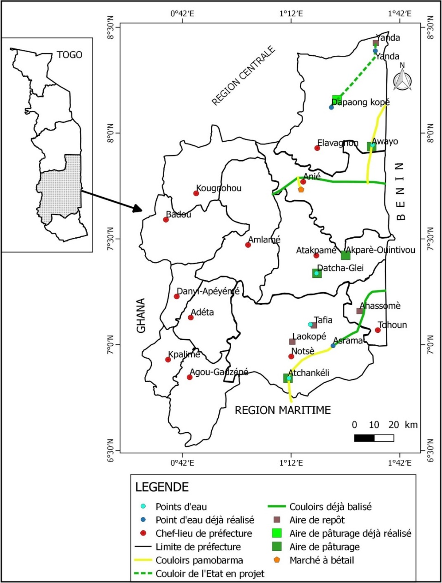

Slide 6
COMMUNE ANIE1
Années | Offres | Ventes | RECETTES
 |  |  | Acteurs | Montant (fcfa)
2017 | 14414 | 11747 | Mairie | 5873500
 |  |  | COGES | 5873500
 |  |  | TOTAL | 11747000
2018 | 15345 | 13085 | Mairie | 6542500
 |  |  | COGES | 6542500
 |  |  | TOTAL | 13085000
COMMUNE NOTSE
Années | Offres | Ventes | Destinateurs | Bovins
2017 | 11 136 | 9 434 | Mairie | 10285000
 |  |  | COGES | 4717000
 |  |  | TOTAL | 15002000
2018 | 12 126 | 10 472 | Mairie | 11299000
 |  |  | COGES | 5236000
 |  |  | TOTAL | 16535000

Slide 7
Postes de Dépenses | UNITE | Quantité | Estimation de Coût unitaire (par mois) | Coût total | Recette potentielle 2018 (MB-ANIE1 ET HAHO1)
comités du couloir Assoula-Nikiniki 1 | Comité/(6mois) | 09 | 12 500 | 675000 | 17 841 500
comités du couloir Tohoun-Asrama | Comité/ (6mois) | 04 | 12500 | 300000
Suivi de pistes et Supervision des comités | Km | 208 | 12 241 | 2546128
Supervision des MBs | Nbre | 02 | 100500 | 201000
Coordination des différentes postes | Jour | 120 | 9666,67 | 1100000
TOTAL |  |  |  | 4 822 125
l’opérateur de suivi.

Slide 8
ACTIVITES REALISEES
Réalisation des tournées de sensibilisation pour le démarrage du projet: Rencontre de tous les acteurs de la filière, le point focal du comité Nationale de transhumance (CNT), les radios et presses privées et publiques
Emission à la radio rurale Tchekele FM d’Elavagnon
Rencontre et échange avec les comités de suivi mise en place dans le cadre de la mise en œuvre de précédents programmes (PAPEBA) en vue de la reprise du suivi des couloirs

Slide 9
Collecte des données et réalisation du diagnostique du territoire
Rencontre du comité de gestion du marché à bétail de Notsè et de la collectivité en vue du démarrage de la collecte des données de ce marché.
Participation aux formations sur le suivi et évaluation et sur la mobilité du bétail (Appui AFL)
Priorisation et réalisation de la cartographie des couloirs et des infrastructures agropastorales.
Organisation de l’atelier de validation des aménagements agropastoraux et organisation des réunions d’information au niveau de la préfecture et des cantons et villages

Slide 10
Réalisation du premier débat informé à Elavagnon dans la préfecture de l’Est Mono
Identification des villages traversés par le couloir et les propriétaires terriens
Mise en place des comités de négociation ;
Formation des membres des comités de négociation sur le processus et les techniques d’approches en négociation
Négociation-signature des contrats sociaux et balisage provisoire à la peinture
Détermination des zones et organisation des réunions avec des responsables des commune du Haho, du Moyen Mono et de l’Est Mono en vue de la réalisation des inter collectivités dans les deux zone

Slide 11
La sécurisation foncière du marché Anié 1 et du Point d’eau de Bago
Lecture et amendement des textes de l’association de gestion du marché de l’Anié
Identification du couloir de Nikiniki 1 à Anié et d’une aire de repos à Wissan (Agbandi);
Mise en place des comités de Négociation des infrastructures agropastorales et actualisation de certains comités de suivi des anciens couloirs,
Organisation d’un débat informé multi acteurs et de collecte de fiches d’impact

Slide 12
les principaux évènements survenus
Quelques conflits internes mineurs entre les agriculteurs et éleveur
La décentralisation effective sur l’ensemble du territoire
Le PND : développement des agropoles

Slide 13
Principales Activités prévues pour l’année 2020
La sécurisation d’au moins 175 km de piste;
Le surcreusement des points d’eaux de Bago,
La construction du marché de l’Anié et du quai de Nyamassila;
Mise en place de l’inter collectivité Plateaux et centrale;
Animation de deux débats informés sur la mobilité du Bétail;
Collecte des données statistiques des marchés et quais
Collecte des fiches d’impact de débats informés
Organisation de la visite d’échange

Slide 14
Principales Activités prévues pour l’année 2020
Organisation des Ateliers de présentation technique et comptable de la filière au niveau des territoires
organisation des Communiqués radio sur la filière
Réalisation des études de cas
Réalisation d’un documentaire sur l’adoption de l’élevage des bovins par les populations autochtones
Réalisation des actions de visibilité par la signature des contrats avec les radios de proximité
Organisation de la formation des membres des comités de négociation et réalisation de tout le processus de balisage des couloirs et autres aménagements des ouvrages agropastoraux ;

Slide 15
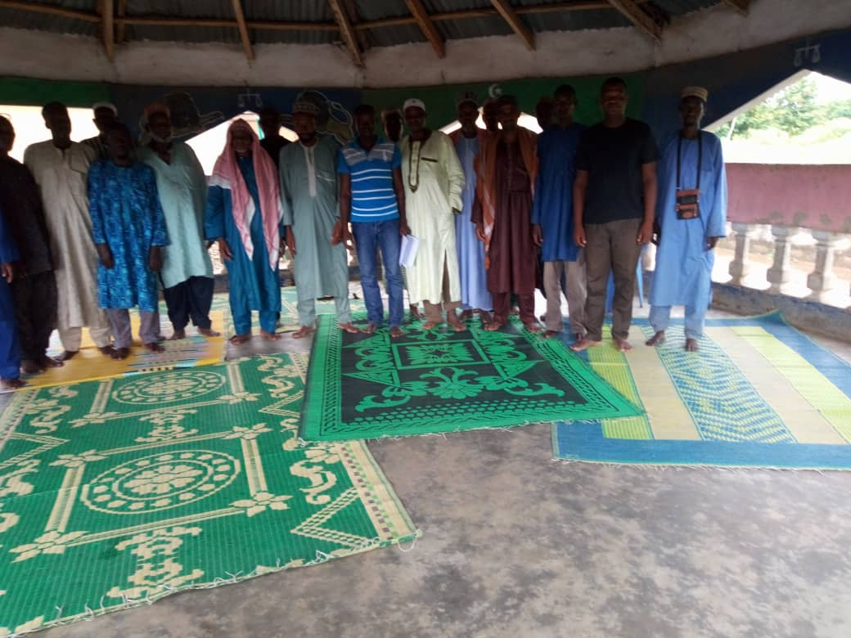
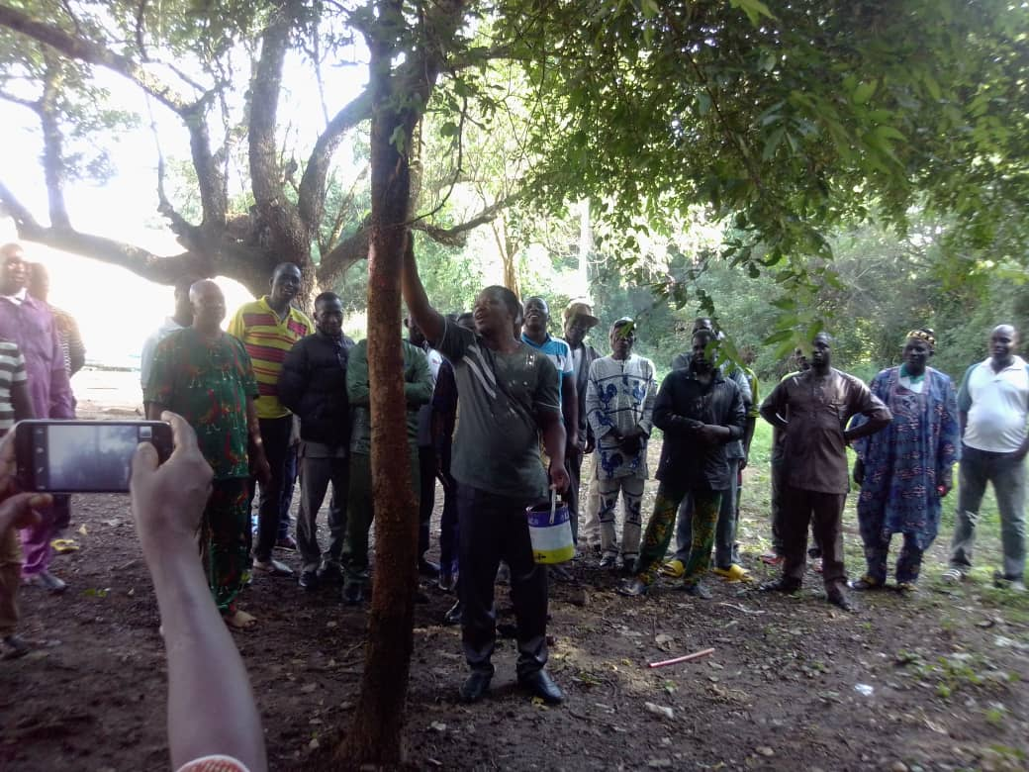
MERCI POUR VOTRE ATTENTION

